Slide 1







Розробка системі автоматизованого дистанційного тестування
Виконавець:
Керівник:

Slide 2
Вступ. Тестування.
Тестування знань у навчальному процеси призначено, для вирішення завдань діагностики та навчання.
Для потреб навчальних закладів було розроблено багато продуктів, призначених для тестування знань студентів. Але переважна більшість цих продуктів орієнтована на роботу в класі та мають за платформу настільні операційні системи. Недоліком такого підходу є потрібність в установці спеціалізованого програмного забезпечення, прив’язка користувача системи до певної програмної та апаратної платформи та обмеження доступності системи поза навчальним класом.
В даній дипломній роботі розробляється система тестування знань студентів, яка має розширити можливості дистанційного доступу як викладачів так і студентів до створення та проходження тестів.

Slide 3
Порівняння існуючих програм для дистанційного тестування
Критерії | INDIGO | TestTurn | MyTextXPro | ClassMarker | На урок
Віддалений доступ студента | + | - | - | + | +
Віддалений доступ викладача | - | - | - | + | +
Безкоштовна версія | - | + | + | + | +
Можливість локального використання | + | + | + | - | -
Українська версія | - | - | - | - | +

Slide 4
Постановка задач
Додавання предметів, курсів та тестів
Редагування тестів
Проходження студентами тестів
Перегляд результатів тестів

Slide 5
Архітектура розроблюваного додатку

Slide 6
Використані бібліотеки
Entity Framework Core
ASP.NET Core MVC
Blazor WebAssembly
Xamarin.Forms

Slide 7
Системні вимоги
Сервер
2048 МБ оперативної пам’яті
ОС Windows 7. 8.1, 10, Windows Server 2013+, Linux
Клієнт
Браузер
Google Chrome 57+
Mozilla Firefox 53+
Microsoft Edge 16+
Safari 11+
Opera 44+
Мобільний клієнт
Андроїд 5.1+

Slide 8
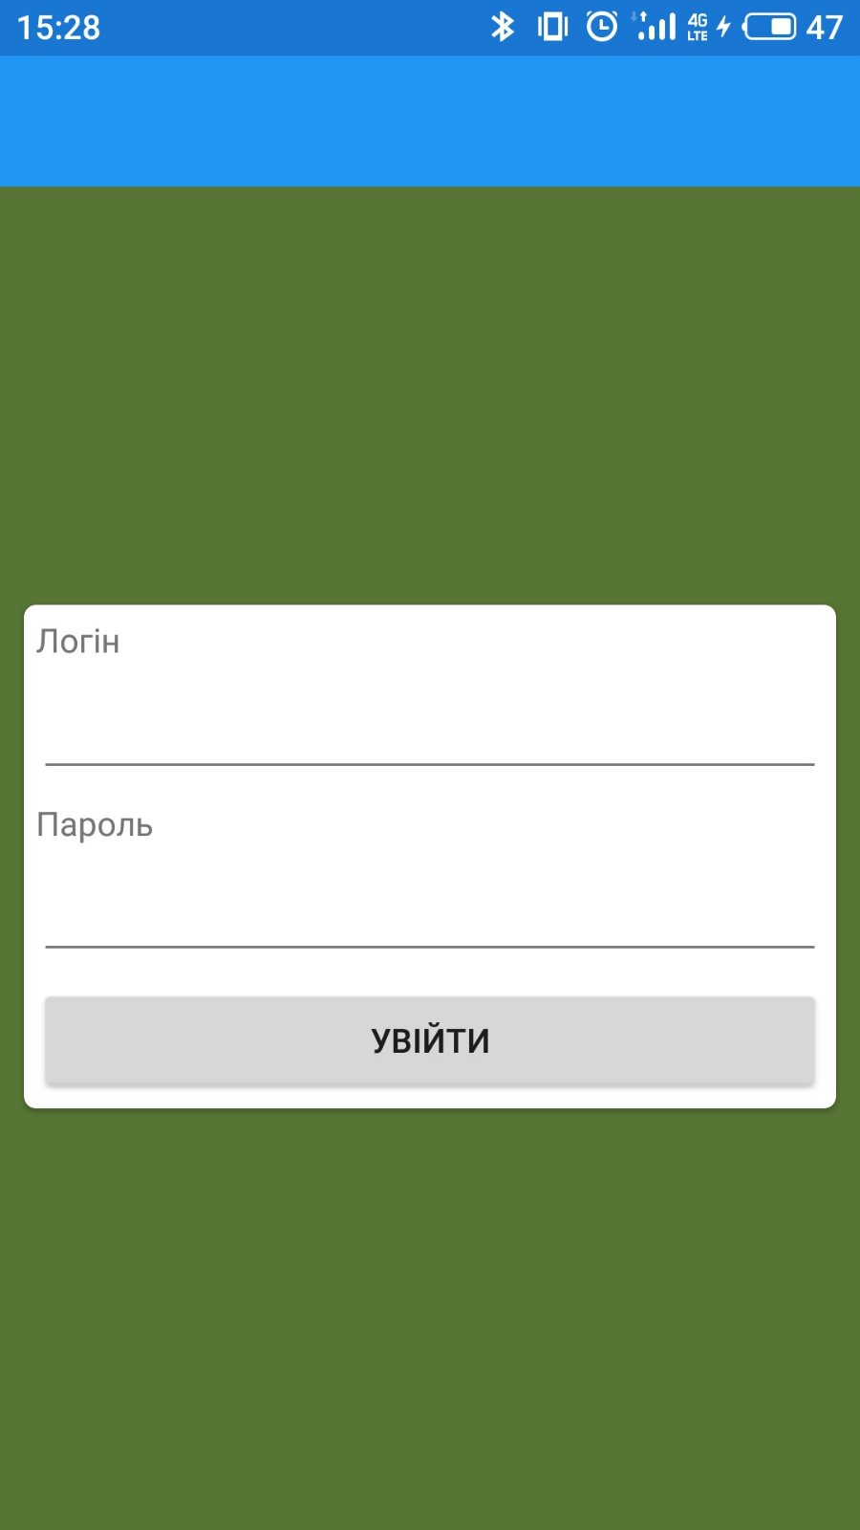
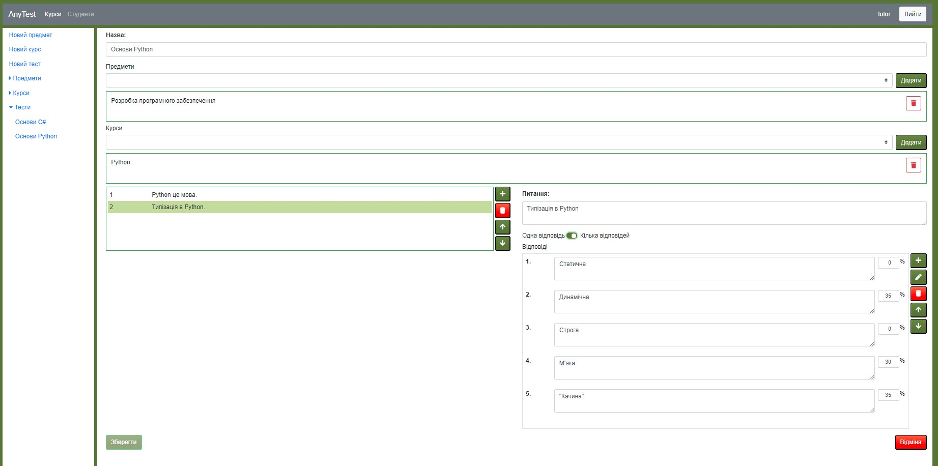
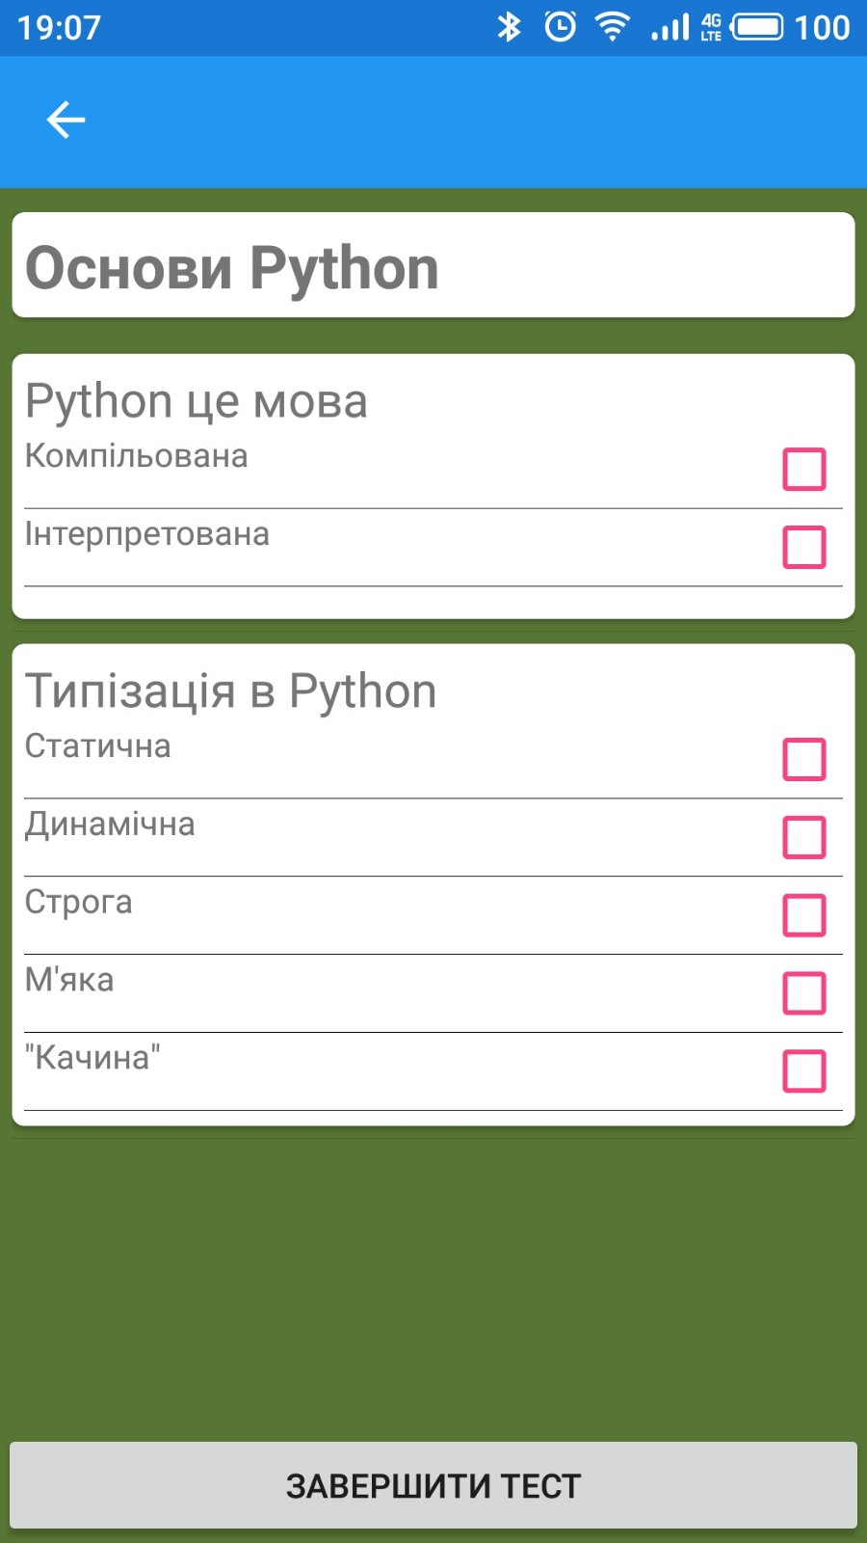
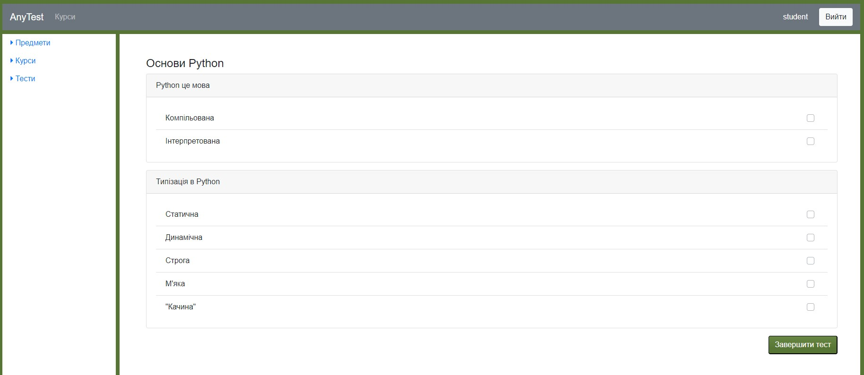
Інтерфейс користувача

Slide 9
Висновки
При виконанні випускної кваліфікаційної роботи була розроблена автоматизована система дистанційного тестування знань, яка складається із бази даних, веб-служби доступу до даних та клієнтський додатків браузерного та андроїд-додатку.

Slide 10

Дякую
За
увагу

